Slide 1
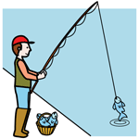
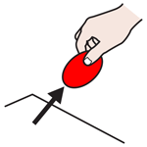
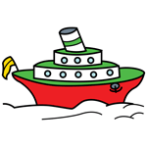
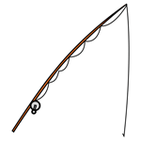
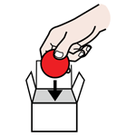
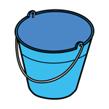
¡A PESCAR GRUMETE!
Vamos a jugar a pescar.
Cogemos un barco y una caña.
Tenemos que pescar los peces.
Metemos los peces dentro del cubo del mismo color.

Slide 2
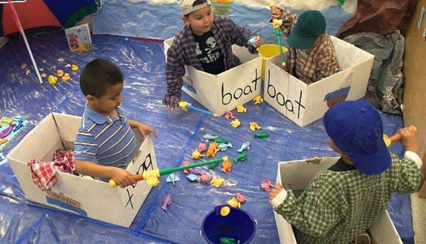
Materiales: Los materiales que hemos utilizado han sido cajas de cartón para hacer los barcos, goma eva para realizar los peces e imanes para pegárselos. Para las cañas hemos utilizado cartulinas enrolladas a las que le hemos pegado una cuerda con un clips.
Dirigido a: Este juego está dirigido a los alumnos de infantil y primer ciclo principalmente ya que conseguimos desarrollar su motricidad fina.
Autoría del juego: Ana María Jándula Carmona, aunque he visto la idea en internet.

